Slide 2
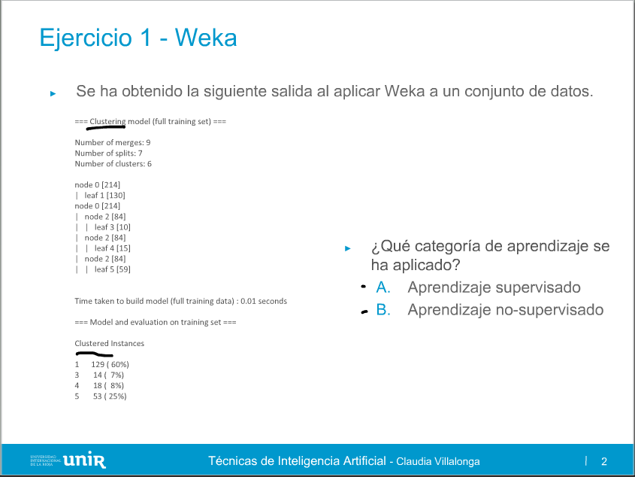

Slide 3
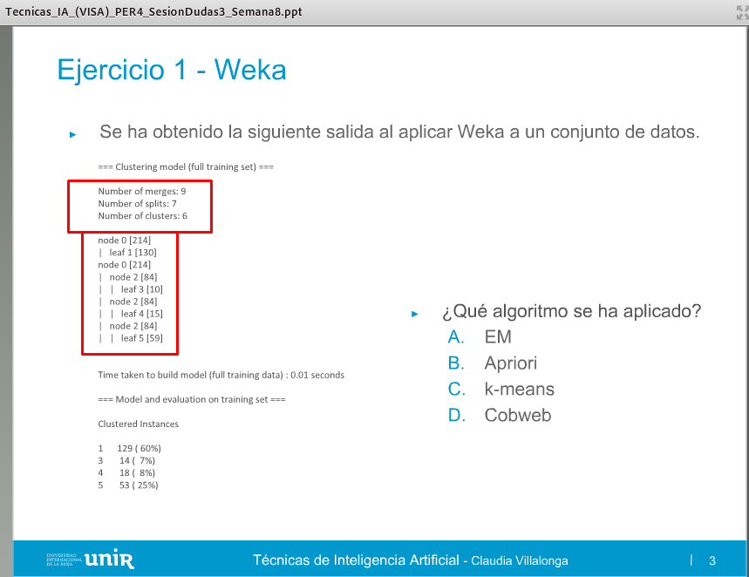
COBWEB: (jerarquico) - clustering
Xq hace merge y split , aglomerativo parte de cada instancia y la va apuntando, divisorio parte de un unico cluster con todas las instancias y vamos separando
EM: pone distribucones de probabilidad kmeans: toma el centroide del cluster Apriori: aprendizaje de reglas de asociacion

Slide 4
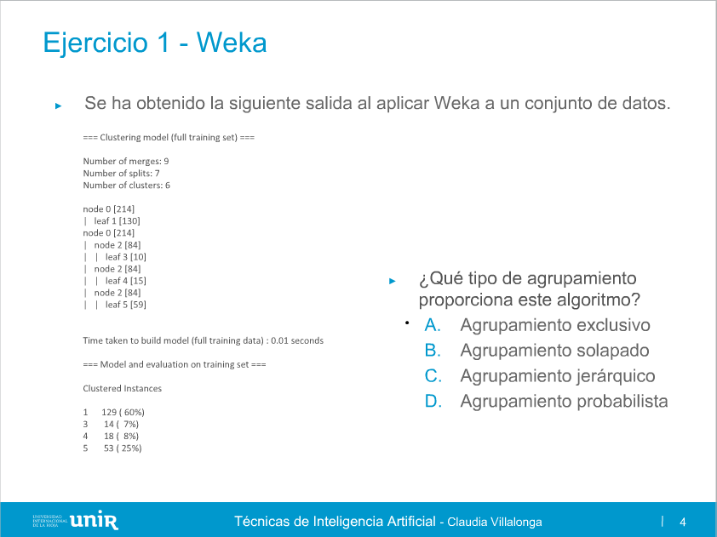

Slide 5
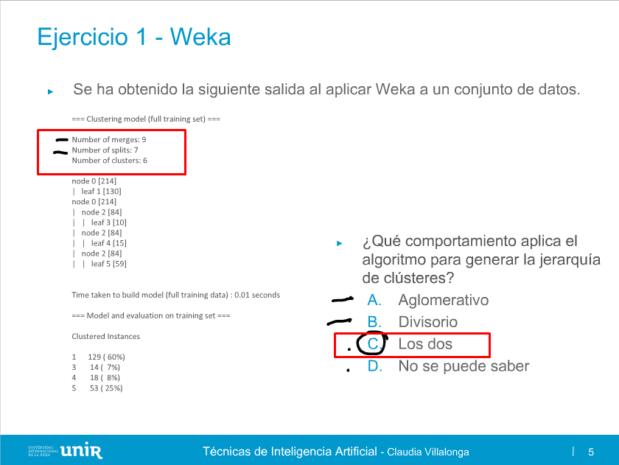

Slide 6
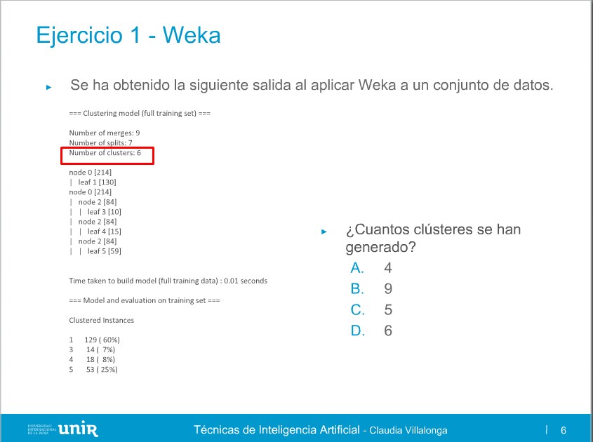

Slide 7
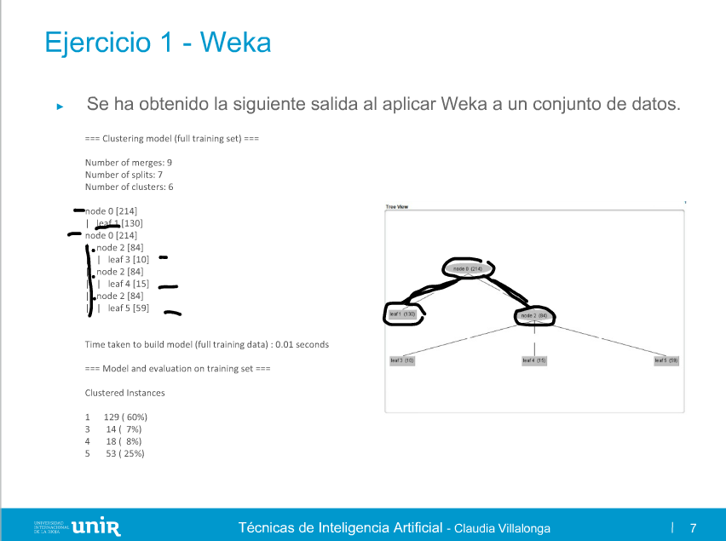

Slide 8
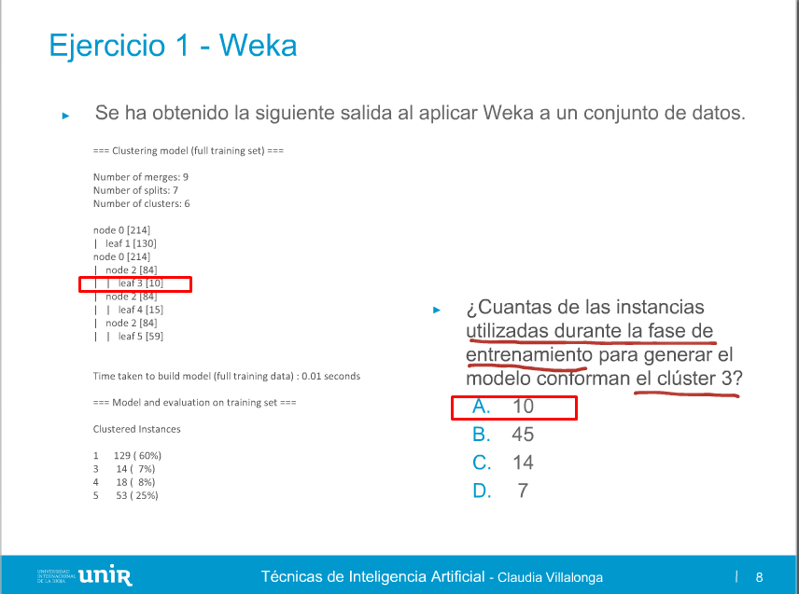
ENTRENAMIENTO
En cluster se llama DENDOGRAMA
ESTO ES EVALUACIÓN

Slide 9
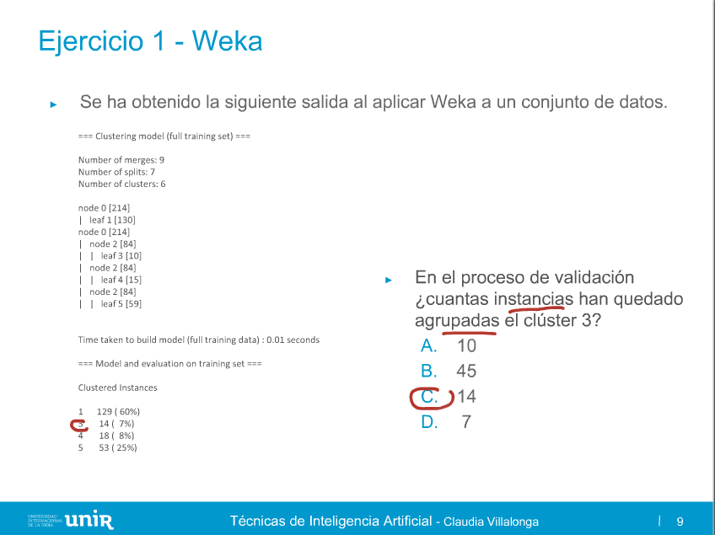

Slide 10
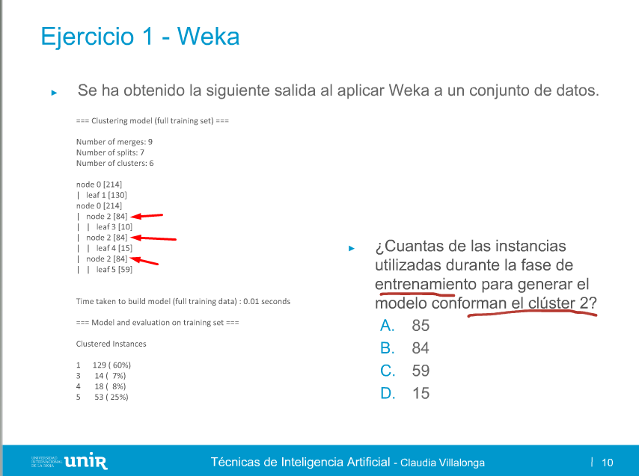

Slide 11
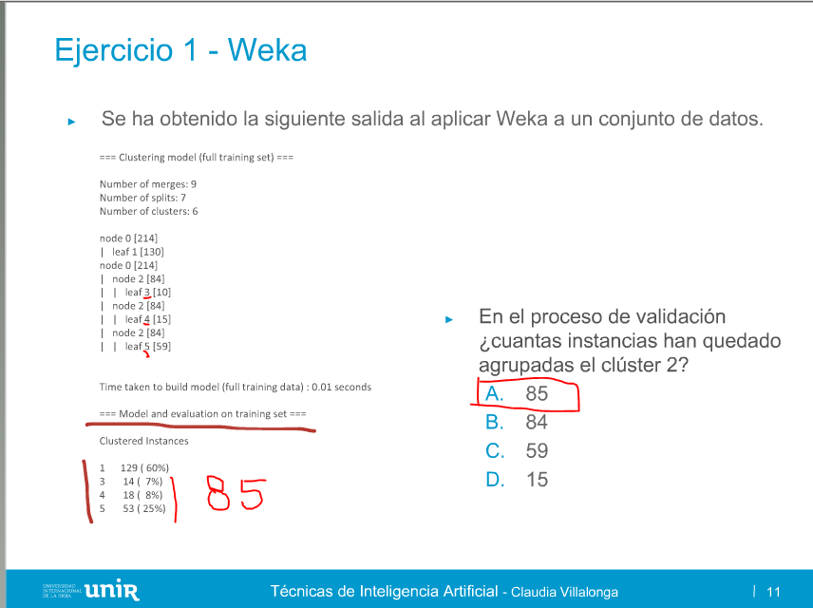

Slide 12
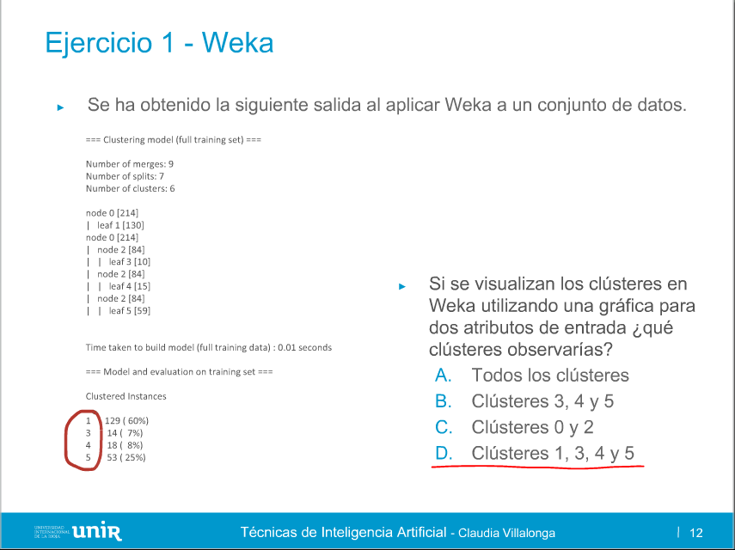

Slide 13
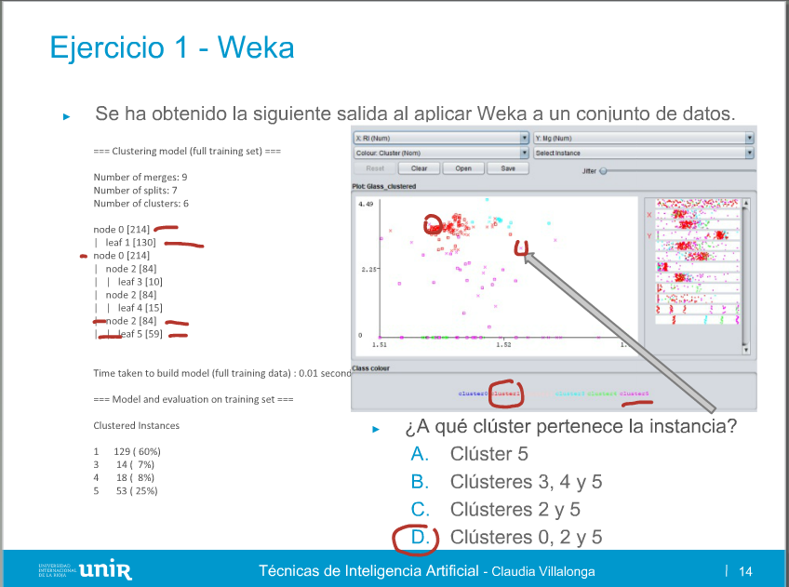

Slide 14
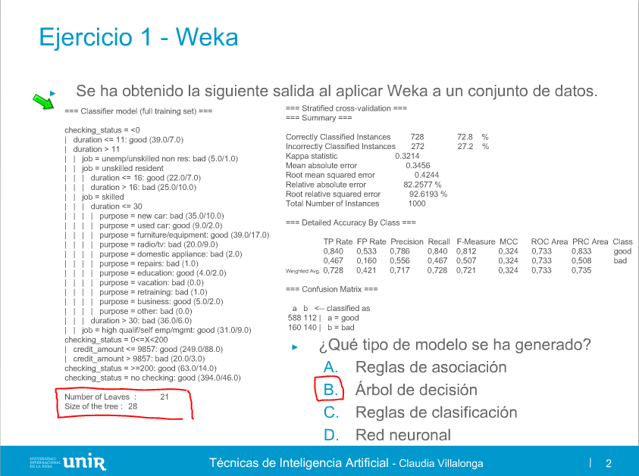

Slide 15
